Slide 1
Semantic Web
Grupo 10
Gustavo Adolfo Ramírez Franco
Luis Guillermo Rozas Elias
Alberto Ramos Gutiérrez
Alfredo Anadon Baro

Slide 2
Índice
Assignment 1 - Dataset
Assignment 2 - Ontology
Assignment 3 - RDF
Assignment 4 - Data binding
App demo

Slide 3
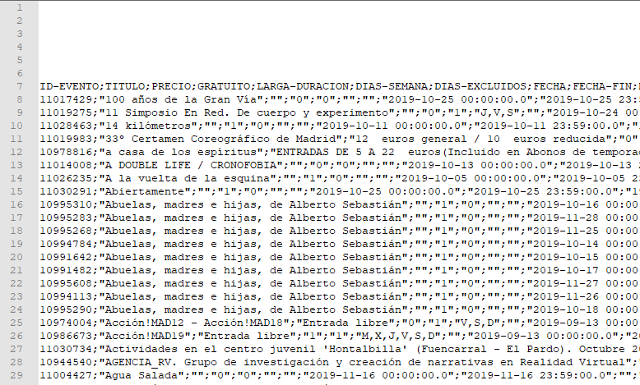
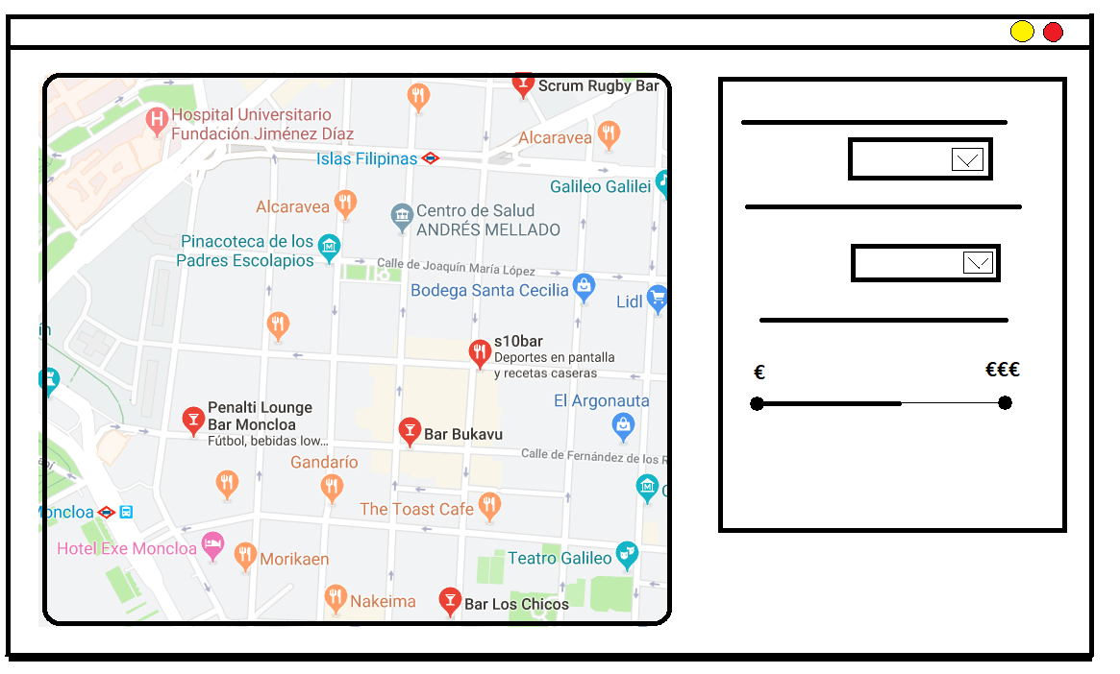
Assignment 1 - Dataset
Actividades_eventos_Madrid.csv
Licencia abierta
Requisitos de aplicación

Slide 4
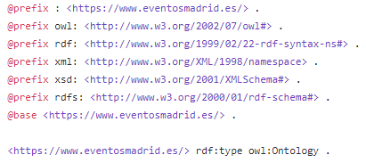
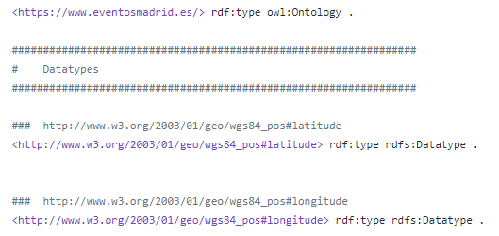
Assignment 2 - Ontology
- Estrategia de nombres:
https://eventosmadrid.es/
https://eventosmadrid.es/individual
https://eventosmadrid.es/clase
https://eventosmadrid.es/propiedad
- Ontología

Slide 5
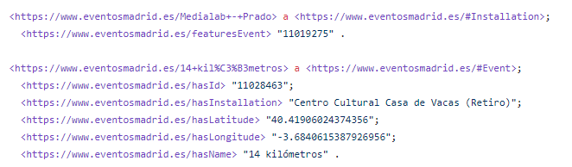
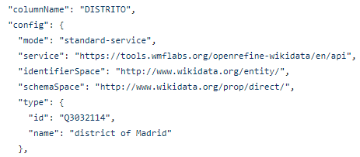
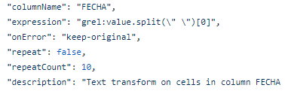
Assignment 3 - RDF
Transformaciones al CSV:
Eliminar filas vacías
Eliminar columnas redundantes
Resolución de distritos de Madrid y de instalaciones
Dividir fecha: horas y días
Exportar a RDF

Slide 6
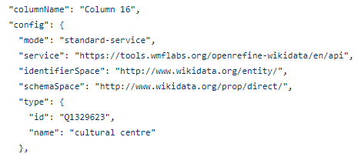
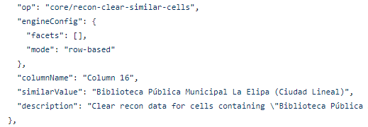
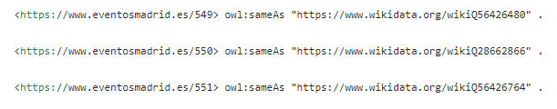
Assignment 4 - Data linking
Operations-with-links.json
EventosMadridRDF-with-links.rdf

Slide 7
App demo

